Slide 1

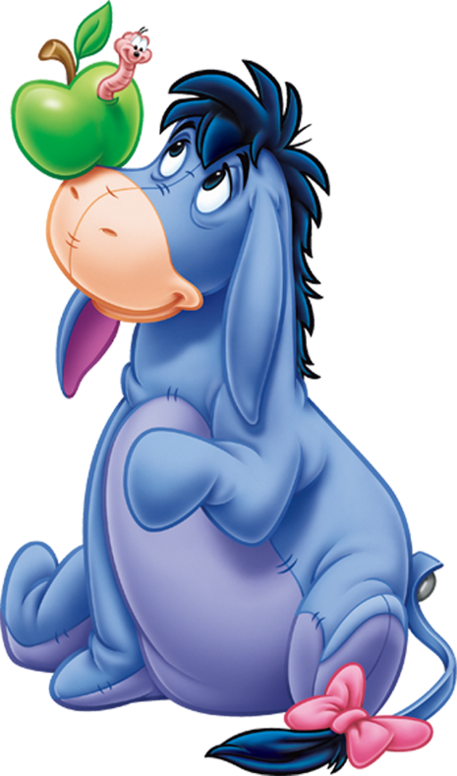
Тренажер з математики, 1 клас
Чарівний
ланцюжок
Олексенко Олена Віталіївна
Вчитель початкових класів.
Сонячний заклад загальної середньої освіти І-ІІІ ступенів

Slide 2



+2
+9
- 8
-7
+ 5
- 4
- 1
- 4
6+3
+9
t.me/Power_Point_pro

Slide 3
Автор: Олексенко Олена Віталіївна
Вчитель початкових класів.
Сонячний заклад загальної середньої освіти І-ІІІ ступенів з дошкільним підрозділом Хлібодарівської сільської територіальної громади
t.me/Power_Point_pro шаблон презентації

